Slide 1
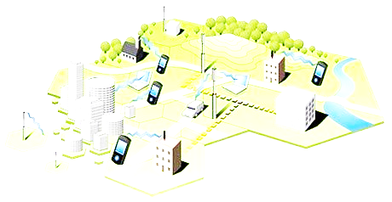
স্বাগতম

Slide 2
শিক্ষক পরিচিতি
পাঠ পরিচিতি
তথ্য ও যোগাযোগ প্রযুক্তি
শ্রেণি: অষ্টম
অধ্যায়: দ্বিতীয়
পাঠ: ১০
মোঃ রুহুল আমিন সহকারি শিক্ষক বালিয়াপাড়া উচ্চ বিদ্যালয় আড়াইহাজার, নারায়াণগঞ্জ। Email: acti2500@gmail.com

Slide 3
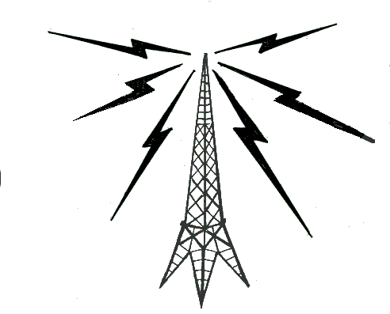
মহিলাটি মোবাইল ফোনে কী ব্যবহার করে কথা বলছে?
Notes:
১। মহিলাটি কী ব্যবহার করে কথা বলছে? প্রশ্নের পর বিভিন্ন উত্তর আসতে পারে শিক্ষার্থীদের নিকট থেকে।
২। উত্তর যেমনই শিক্ষার্থীরা দেয় না কেন, শিক্ষার্থীকে নেটওর্য়াক ব্যবহারের কথা বলতে হবে।
অত:পর পাঠ ঘোষণা…

Slide 4
নেটওয়ার্কের ব্যবহার
আজকের আলোচ্য বিষয় …

Slide 5
শিখনফল
এই পাঠ শেষে শিক্ষার্থীরা…
নেটওয়ার্ক ব্যবহারের প্রয়োজনীয়তা বর্ণনা করতে পারবে;
নেটওয়ার্ক ব্যবহার করে তথ্য সংরক্ষণ ও ব্যবহারের উপায় ব্যাখ্যা করতে পারবে;
নেটওয়ার্ক ব্যবহার করে অনলাইনে তথ্য সংরক্ষণের প্রক্রিয়া ব্যাখ্যা করতে পারবে।

Slide 6
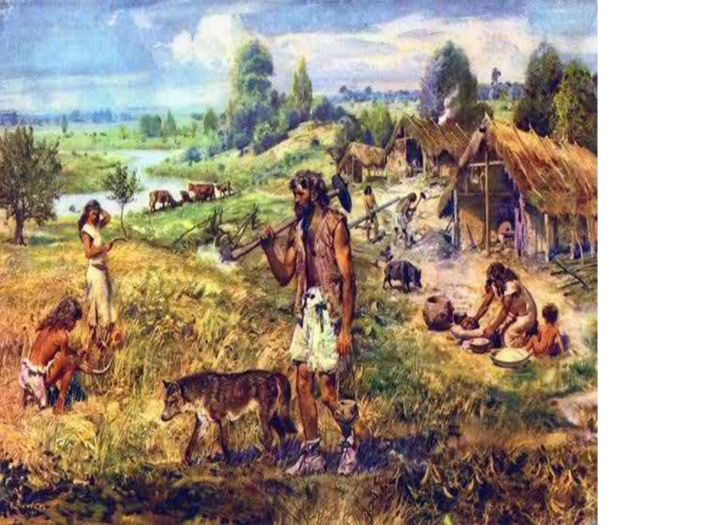
সামাজিকভাবে একসাথে থাকা
আদিতে একসাথে বসবাস
বর্তমানে একসাথে বসবাস
নেটওয়ার্ক ব্যবহার করে আমরা অতীতের একই কাজগুলো অন্যভাবে করতে শিখেছি
Notes:
আদির সাথে বর্তমানের তুলনা করতে হবে….

Slide 7
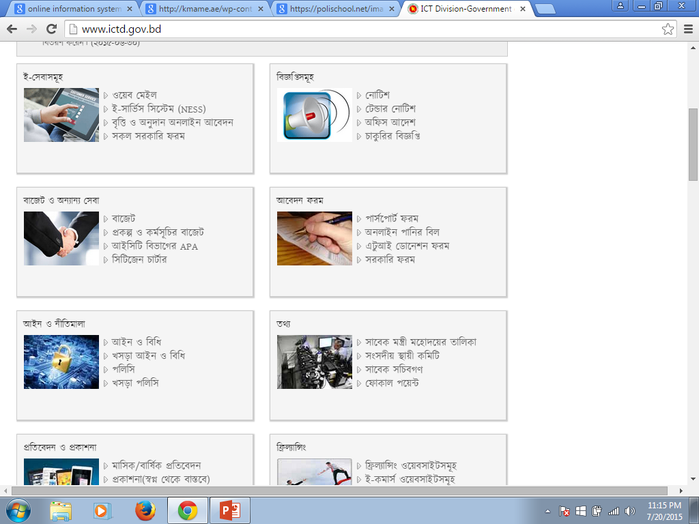
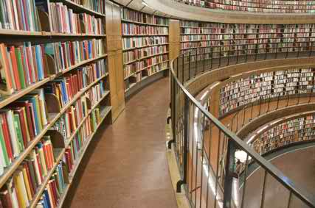
তথ্যকে কার্যকরভাবে ব্যবহার করা
এখন তথ্য সবার জন্য উন্মুক্ত
পূর্বে তথ্য আদান-প্রদান কঠিন কাজ ছিল
যার কাছে তথ্য যত বেশী, সে ছিল তত ক্ষমতাশালী
বর্তমানে তথ্য আদান-প্রদান খুব সহজ
Notes:
উদাহরনসহ কার্যকর ব্যবহারের কথা বলতে হবে….

Slide 8
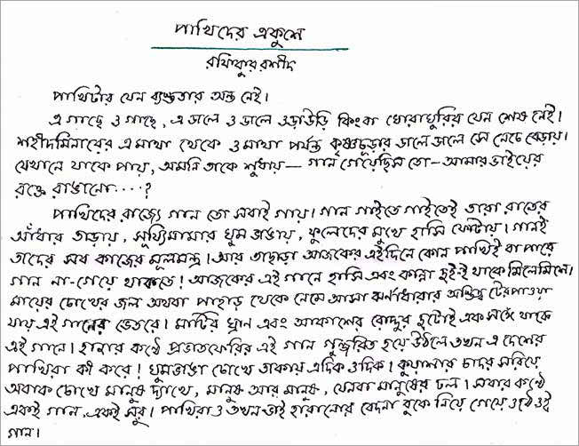
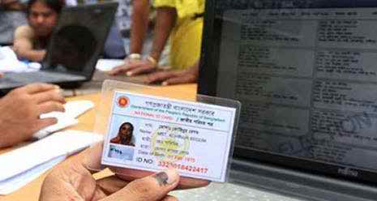
নেটওয়ার্কের মাধ্যমে তথ্য সংরক্ষণ ও উপস্থাপন
বর্তমানে কাগজের প্রয়োজন ফুরিয়েছে এবং সেটি পরিবেশ রক্ষার কাজে অনেক বড় একটা পদক্ষেপ
কোন তথ্য কাগজে লিখে সংরক্ষণ করা হতো
এখন ডাটাবেজে তথ্য সংরক্ষণ করা হয়

Slide 9
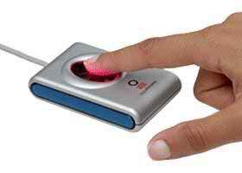
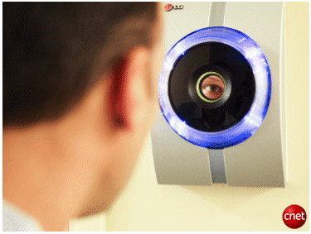
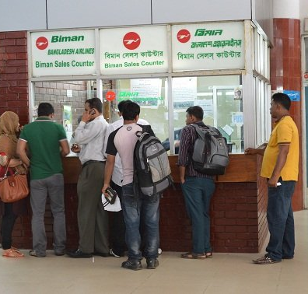
নেটওয়ার্কের মাধ্যমে তথ্য সংরক্ষণ ও উপস্থাপন
অনলাইনে টিকিট ক্রয়
বিমান বন্দরে গিয়ে টিকিট ক্রয়
ভবিষ্যতে আঙ্গুলের ছাপ কিংবা চোখের রেটিনা স্ক্যান করে ডাটাবেজ থেকে সকল তথ্য নেবে
বর্তমানে বিদেশ ভ্রমনের যাত্রীর সাথে পাসপোর্ট থাক

Slide 10
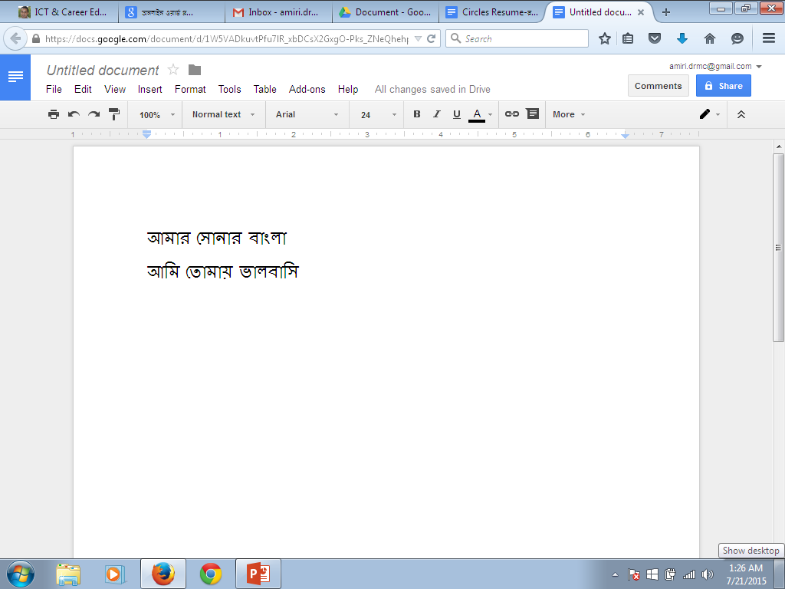
নেটওয়ার্কের মাধ্যমে তথ্য সংরক্ষণ ও উপস্থাপন
নিজের কম্পিউটারে সফটওয়্যারটি ক্রয় করে ইন্সটল করতে হতো
বর্তমানে নিজের কম্পিউটারে অফিস সফটওয়্যার ইন্সটল না করেও অনলাইনে ভাগাগি করে ব্যবহার করা যায়

Slide 11
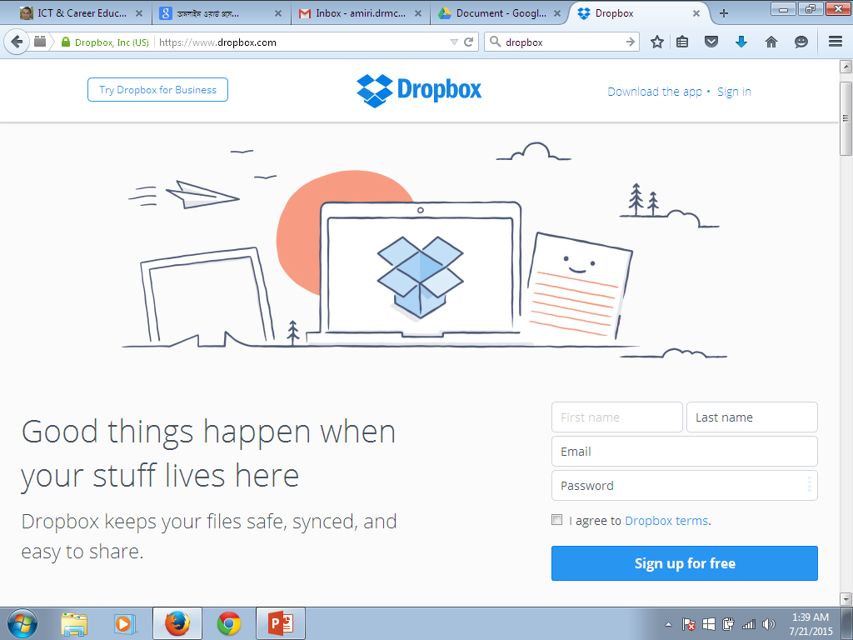
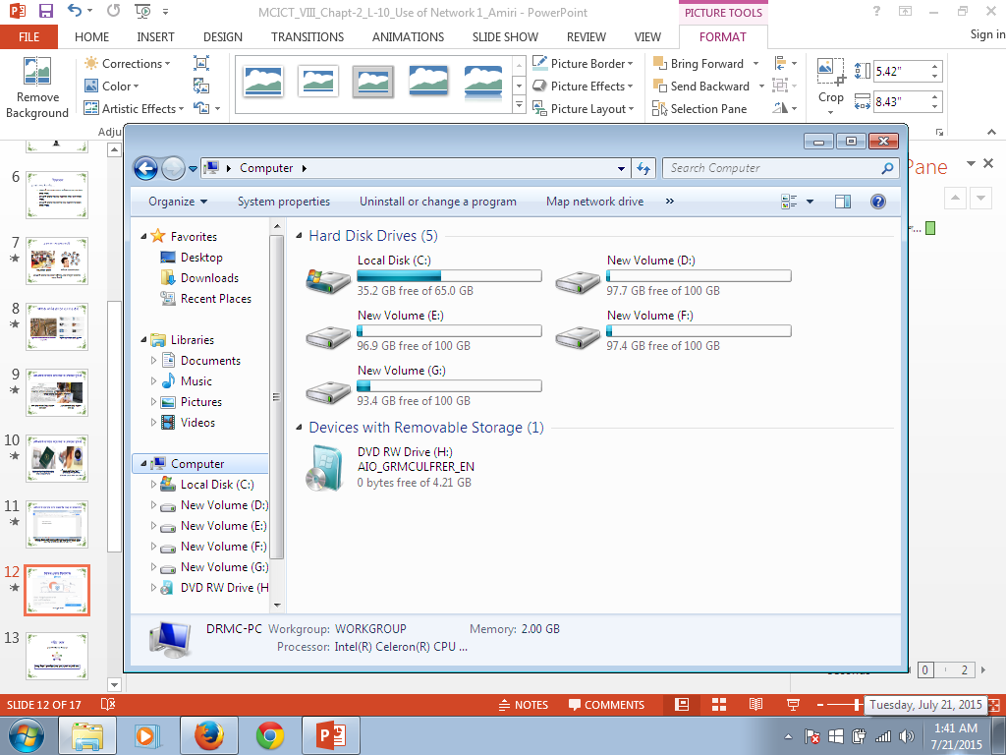
নেটওয়ার্ক ব্যবহার করে অনলাইন তথ্য সংরক্ষণাগার
নিজ কম্পিউটারে কোন তথ্য বা ফাইল সংরক্ষণ করতে হয়
অনলাইনে বা Dropbox-এ কোন তথ্য বা ফাইল সংরক্ষণ করা যায়, যা পৃথিবীর যে কোন জায়গা থেকে ব্যবহার করা যায়
Notes:
শিক্ষার্থীরা ছবি ও ক্যাপশন দেখে বর্ণনা করবে….

Slide 12
দলীগত কাজ
প্রথমে শিক্ষার্থীরা দলে বিভক্ত হবে
এখানে উল্লেখ নেই এমন পাঁচটি নেটওয়ার্কের ব্যবহার লিখে উপস্থাপন কর।
Notes:
দলগত কাজে শিক্ষার্থীদের সহযোগিত করা যেতে পারে…

Slide 13
মূল্যায়ন
নেটওর্য়াক ব্যবহার করে কীভাবে তোমার বন্ধুদের তথ্যসমূহ কার্যকরভাবে ব্যবহার করা যায়?
অনলাইনে তথ্য কীভাবে রাখা হয়?
ক) কোন ফাইলের মধ্যে
খ) কোন ফোল্ডারের মধ্যে
গ) ডাটাবেজের মাধ্যমে
ঘ) কোন টেক্সটের মধ্যে

Slide 14
বাড়ির কাজ
শিক্ষামূলক তথ্য সংরক্ষণে তোমার প্রতষ্ঠিান কী কী নেটওয়ার্ক ব্যবহার করবে- বর্ণনা কর।

Slide 15
ধন্যবাদ

